Slide 1
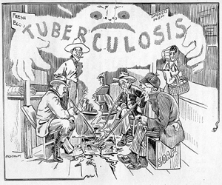
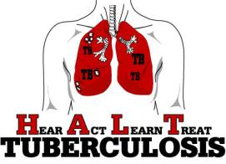
TUBERCULOSIS

Slide 2
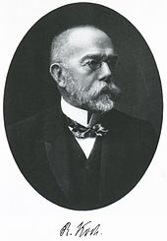
Terminologi
penyakit infeksi pada saluran pernafasan
yang disebabkan oleh bakteri
Robert Koch pertama kali menemukan
kuman TB, 24 Maret 1882.
Menyebar melalui udara.
Faktor yang mempengaruhi:
- Malnutrisi
- Imunologi
- Pengidap HIV/AIDS
Klasifikasi
- Berdasarkan hasil pemeriksaan dahak atau basil tahan asam (BTA)
- berdasarkan golongan pasien

Slide 3
Sesuai dengan program Gerdunas P2TB klasifikasi TB Paru dibagi sebagai berikut:
BTA + | BTA -
Dengan atau tanpa gejala klinik | Gejala klinik dan gambaran radilogik sesuai dengan TB Paru aktif
BTA positif: mikroskopik positif 2 kali, mikroskopik positif 1 kali disokong biakan positif satu kali atau disokong radiologik positif 1 kali. | BTA negatif, biakan negatif tetapi radiologik positif.
Gambaran radiologik sesuai dengan TB paru.

Slide 4
Epidemiologi
Total kasus baru TB dilaporkan sebanyak 450 ribu per tahun dan prevalensi sekitar 690 ribu per tahun, seperti dilaporkan oleh Organisasi PBB untuk Kesehatan Dunia (WHO) dalamGlobal Report 2011.

Slide 5
Tingkat prevalensi penderita TBC di Indonesia diperkirakan sebesar 289 per 100 ribu penduduk dan insidensi sebesar 189 per 100 ribu penduduk. Bahkan 27 dari 1.000 penduduk terancam meninggal seperti yang dilaporkan Direktorat Jendral Pengendalian Penyakit dan Penyehatan Lingkungan, Kementrian Kesehatan Republik Indonesia yang dihimpun sepanjang 2011 mengenai tuberkulosis (TBC) di Indonesia. Laporan tersebut juga meliris bahwa angka penjaringan penderita baru TBC meningkat 8,46 persen dari 744 penderita TBC di 2010 menjadi 807 per 100.000 penduduk di 2011. Namun, kabar baiknya angka kesembuhan pada 2011 mencapai target sebesar 83,7 persen dan angka keberhasilan pengobatan pada 2011 mencapai target sebesar 90,3 persen.

Slide 6
TRIAS EPIDEMIOLOGI
AGENT
ENVIRONTMENT
HOST

Slide 7
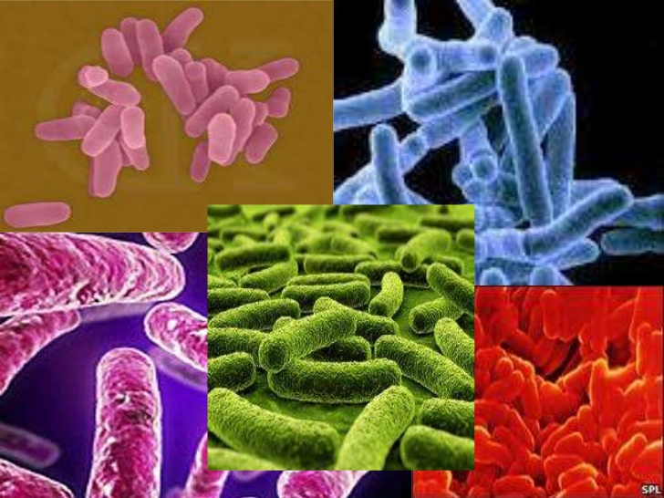
Etiologi
Penyebabnya adalah Mycobacterium tuberculosis
BTA (Basil Tahan Asam) positif
Bakteri ini berbentuk batang dengan ukuran panjang 1-4 mikron dan tebal 0,3-0,6 mikron
kuman batang, keadaan “dormant” pada tubuh host
terdiri dari asam lemak (lipid).
Lebih tahan terhadap asam, gangguan kimia dan fisika.
Sifat aerob. menyenangi jaringan tinggi kadar oksigen

Slide 8
Patogenesis

Slide 9
Tanda Gejala
Agar bisa mengantisipasi penyakit ini sejak dini, berikut gejala-gejala penyakit tuberculosis yang perlu Anda ketahui. - Gejala utama Batuk terus-menerus dan berdahak selama
tiga pekan atau lebih. - Gejala tambahan yang sering dijumpai Dahak bercampur darah/batuk darah
Sesak nafas dan rasa nyeri pada dada
Demam/meriang lebih dari sebulan
Berkeringat pada malam hari tanpa penyebab yang jelas
Badan lemah dan lesu
Nafsu makan menurun dan terjadi penurunan berat badan

Slide 10
Diagnosis

Slide 11
1. Pemeriksaan bakteriologi
Dahak Memeriksa dahak secara mikroskopis pada 3 spesimen SPS (sewaktu-pagi-sewaktu) Pada orang dewasa harus diperiksa
3 spesimen Dahak dalam waktu 2 hari berturut turut.
sewaktu : Dahak
di kumpulkan pada saat suspek TBC
datang berkunjung pertama kali datang pelayanan kesehatan. Pada saat pulang suspek membawa sebuah pot untuk mengumpulkan dahak hari kedua.
pagi : Dahak di kumpulkan di rumah pada pagi hari kedua, segera setelah bangun
tidur. Pot tersebut diantar sendiri ke laboratorium pelayanan kesehatan.
Sewaktu : Dahak di kumpulkan pada
hari pada saat menyerahkan dahak
pagi kepada pihak pelayanan kesehatan

Slide 12
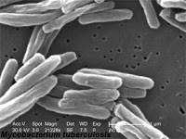
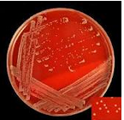
2. cairan pleura
3. liquor cerebrospinal
4. bilasan bronkus,
5. bilasan lambung Dilakukan pagi hari sebelum makan dan harus cepat dikerjakan
Urin
jaringan biopsi
kurasan bronkoalveolar, Pemeriksaan bakteriologi dapat dilakukan
dengan cara pemeriksaan mikroskopis
dan biakan a.Pemeriksaan Mikroskopis
b. Pemeriksaan Biakan

Slide 13
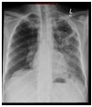
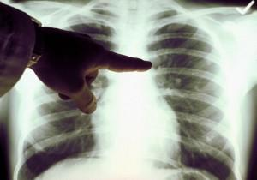
Pemeriksaan radiologis
Gambaran radiologi yang di curigai lesi TBC aktif - Bayangan berawan atau nodular di segmen apical dan posterior lobus atas paru dan segmen superior lobus bawah - Kapitas, terutama lebih dari satu
di kelilingi bayangan berawan
atau noduler - Bayangan bercak miler - Efusi pleura unilateral

Slide 14
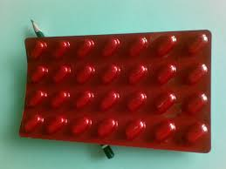
Penatalaksanaan
Pemberian Obat Anti Tuberculosis (OAT) diberikan minimal 6 bulan secara adekuat.
Prinsip pengobatan TB adalah menggunakan multidrugs regimen.
OAT dibagi dalam dua golongan besar, yaitu obat lini pertama dan obat lini kedua

Slide 15
Tujuan pengobatan TBC ialah memusnahkan basil tuberkulosis dengan cepat dan mencegah kambuh
Obat yang digunakan untuk TBC digolongkan atas dua kelompok yaitu :
Obat primer : INH (isoniazid), Rifampisin, Etambutol, Streptomisin, Pirazinamid.
Obat sekunder : Exionamid, Paraaminosalisilat, Sikloserin, Amikasin, Kapreomisin dan Kanamisin.

Slide 17
Pencegahan
Penyakit TBC dapat dicegah dengan cara: Mengurangi kontak dengan penderita penyakit TBC aktif.
Menjaga standar hidup yang baik, dengan makanan bergizi, lingkungan yang sehat, dan berolahraga.
Pemberian vaksin BCG (untuk mencegah kasus TBC yang lebih berat). Vaksin ini secara rutin diberikan pada semua balita.
Perlu diingat bahwa mereka yang sudah pernah terkena TBC dan diobati, dapat kembali terkena penyakit yang sama jika tidak mencegahnya dan menjaga kesehatan tubuhnya.

Slide 18
Program Pemerintah
Directly Observed Treatment Short Course (DOTS) yang direkomendasikan oleh WHO yang terdiri dari lima komponen yaitu:
1. Adanya komitmen politis berupa dukungan pengambil keputusan dalam penanggulangan TB.
2. Diagnosis TB melalui pemeriksaan dahak secara mikroskopik langsung sedang pemeriksaan penunjang lainnya seperti pemeriksaan radiologis dan kultur dapat dilaksanakan di unit pelayanan yang memiliki sarana tersebut.

Slide 19
3. Pengobatan TB dengan paduan OAT jangka pendek dengan pengawasan langsung oleh Pengawas Menelan Obat (PMO) khususnya dalam 2 bulan pertama dimana penderita harus minum obat setiap hari.
4. Kesinambungan ketersediaan paduan OAT jangka pendek yang cukup.
5. Pencatatan dan pelaporan yang baku.

